Slide 1
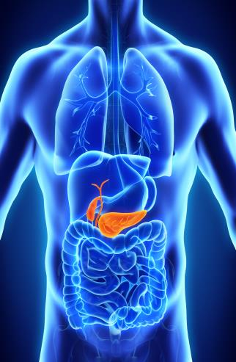
Tikslinė programa
SVEIKAS ŽARNYNAS
Kompleksinė pagalba
žarnyno ir viso
virškinamojo trakto sveikatai
Imuniteto palaikymas
Viskas įskaičiuota

Slide 2
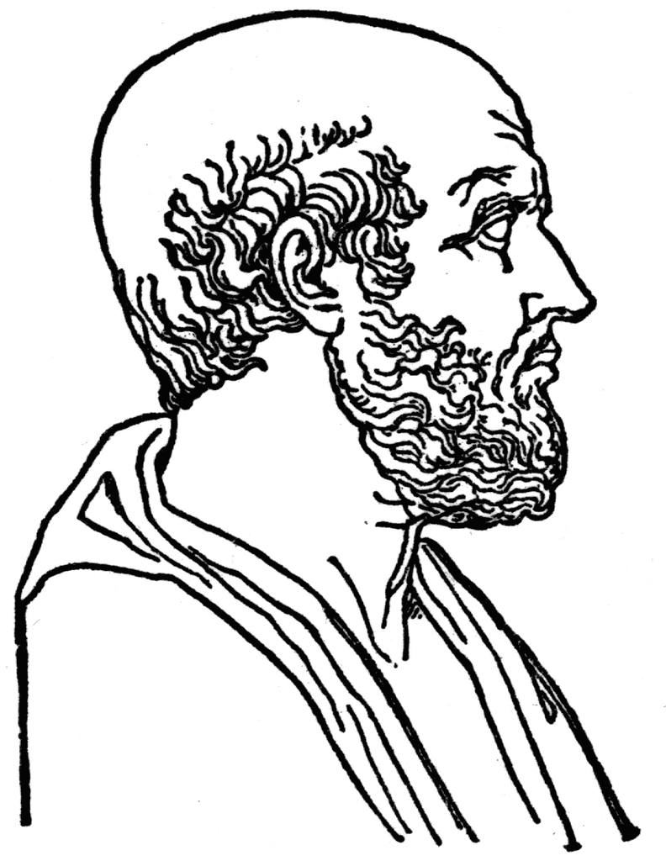
„Visos ligos prasideda
žarnyne“
Hipokratas manė, kad žmogaus sveikata
tiesiogiai priklauso nuo to, kaip dirba jo žarnynas.
Notes:
Daugiau nei prieš 2000 metų žymusis senovės graikų gydytojas Hipokratas, vienas iš medicinos mokslo pagrindų kūrėjų, pasakė: „Visos ligos prasideda žarnyne“.

Slide 3


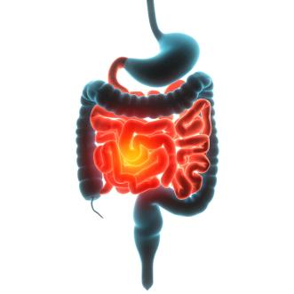






Sutrikusi žarnyno veikla = nusilpęs imunitetas = sveikatos problemos
Notes:
Šią jo išvadą patvirtina daugybė mokslinių tyrimų, kurie įrodo esant ryšį tarp žarnyno darbo kokybės ir imuniteto, o tai reiškia – ir įvairiausių ligų atsiradimo rizikos.
Šiandien žarnyno veiklos sutrikimas siejamas ne tik su vidurių užkietėjimais ir viduriavimu, bet ir su galvos skausmais, alergijomis, lėtine sloga ir kosuliu, miego sutrikimais, dantenų uždegimu, greitu nuovargiu, apatija, smegenų veiklos efektyvumo sumažėjimu, pablogėjusia nuotaika. Žarnyno problemos taip pat neigiamai veikia ir išvaizdą: veidas tampa nesveikos žemės spalvos, atsiranda bėrimai, ankstyvos raukšlės, plaukai pradeda lūžinėti, sausėti ir slinkti...
Jeigu žmogus nekreipia dėmesio į šiuos nerimą keliančius ženklus ir nesiima veiksmų, padėsiančių susigrąžinti žarnyno seikatą, tai netrukus susiduria su rimtomis ligomis.

Slide 4
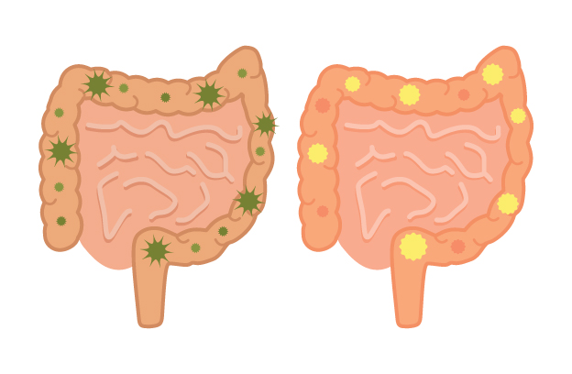



Žalingoji mikroflora mėgsta greituosius angliavandenius
Naudingajai mikroflorai
būtina
ląsteliena ir
rauginti produktai
Notes:
Kad būtų lengviau suprasti, kodėl žarnyno darbas taip stipriai veikia mūsų fizinę, emocinę ir kognityvinę sveikatą, pasiaiškinkime, kaip funkcionuoja žarnyno mikrobiomas (arba mikrobiota).
Šiandien šiais terminais vis dažniau pakeičiamas įprastas žodis „mikroflora“, nes jie teisingiau atspindi šios biosistemos sudėtį. Juk bakterijos, grybeliai, virusai ir kiti mikroorganizmai, gyvenantys žarnyne, nėra flora (mokslininkai taip vadina augalus), todėl juos vadinti flora ne visai teisinga (nors mikrofloros terminas vis dar vartojamas).
Dalis mikroorganizmų, sudarančių mkrobiomą – mūsų draugai, kiti yra išlaikytiniai ir blogiečiai.
Pirmiesiems priklauso bifido ir pieno rūgšties bakterijos (ir kitos mažiau skaitlingos rūšys), antriesiems – patogeniniai mikroorganizmai.
Jeigu jūs kasdien suvartojate pakankamai ląstelienos (pagal PSO rekomendaciją ne mažiau kaip 400 g daržovių ir vaisių) ir gyvų raugintų produktų, tai jūs palaikote „savuosius“ ir gerinate mikrobiomo sveiką sudėtį.
O jeigu elgiatės priešingai – valgote daug greitųjų angliavandenių ir menkos mitybinės vertės rafinuotų produktų, jūs maitinate žalinguosius žarnyno mikroorganizmus. Kuo daugiau jūsų racione tokio kenksmingo maisto, tuo dažniau sutrinka žarnyno veikla.
Ir tuo labiau blogėja jūsų sveikata.

Slide 5
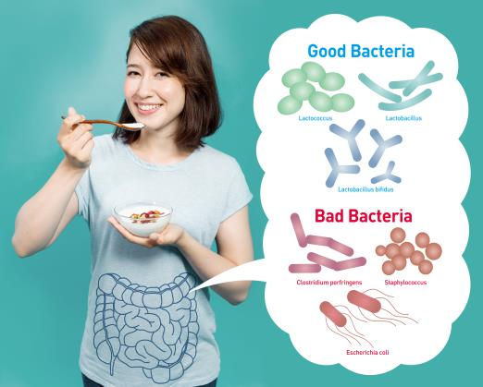
1,5 kg
Tiek sveria vidutinį svorį turinčio žmogaus žarnyno mikrobiomas.
Svarbu, kad ši bendruomenė visada išliktų harmoninga!
Mikrobiomo pusiausvyra = viso organizmo sveikata!
Notes:
Visų mikroorganizmų, gyvenančių žarnyne, svoris yra apie 1,5 kg.
Ši „bendruomenė“ reguliuoja daugybę gyvybiškai svarbių organizmo procesų ir net veikia mūsų elgesį, todėl labai svarbu, kad ji visada būtų harmoninga!

Slide 6
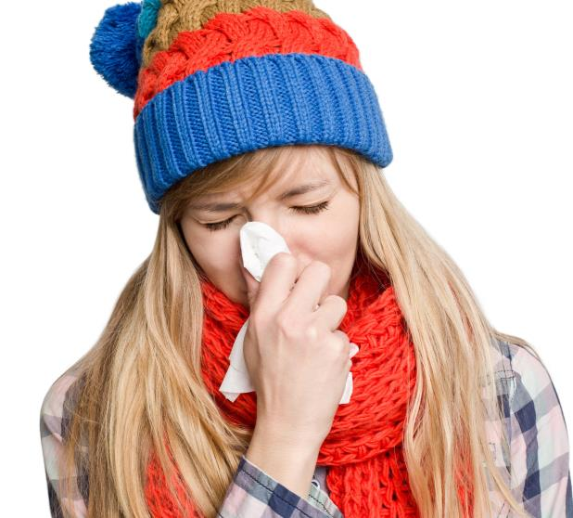
70%
70 % visų organizmo imunokompetentinių ląstelių yra žarnyno gleivinėje
Žarnyno veiklos sutrikimai = nusilpęs imunitetas = sutrikusi sveikata
Notes:
Tai neturėtų stebinti, nes žarnynas labai aktyviai dalyvauja organizmo apsauginėse reakcijose prieš patogeniniius mikroorganizmus, kurie gali sukelti įvairių susirgimų.
Žarnyno gleivinėje yra apie 70 % visų organizme esančių imunokompetentinių ląstelių. Apie 25 % žarnyno gleivinės sudaro imunologiškai aktyvūs audiniai ir ląstelės. Kiekviename žarnyno metre yra apie 10¹⁰ imuninių ląstelių leukocitų, kurie ardo svetimas ląsteles, blokuoja alergenus, neleidžia patekti į kraują svetimos kilmės substancijoms, patogeninėms bakterijoms.
Jeigu mikrobiomo pusiausvyra sutrinka (pavyzdžiui dėl nesubalansuotos mitybos), žarnynas negali teisingai atlikti savo imunomoduliuojamosios funkcijos, nes organizmas negauna reikiamo kiekio maistinių medžiagų. Todėl žmogus pradeda dažniau sirgti, ypač „peršalimų“ sezonų metu.

Slide 7


100 mln.
100 000 000 ląstelių sudaro
žarnyno
nervų sistemą
Žarnyno veiklos sutrikimai =
pablogėjęs galvos smegenų darbas ir depresinė nuotaika
Notes:
Nuo žarnyno būklės taip pat labai priklauso centrinės nervų sistemos darbas, o tai reiškia: galvos smegenų veiklos kokybė, nuotaika, gebėjimas teisingai reaguoti į stresą.
Neįtikėtina, bet žarnyne yra apie 100 mln. nervinių ląstelių! Būtent todėl žarnynas dažnai vadinamas antrosiosmis smegenimis, tuo pabrėžiant jų ryšį su kognityviniais gebėjimais ir emocine būkle. Ir iš tiesų, stresas ir depresijos priepuoliai dažnai yra lydimi sutrikusio virškinimo ir meteorizmo.
Tikriausiai ir patys esate patyrę, kaip virškinimo sistema reaguoja į neigiamas emocijas. Būna, kad nuo baimės suspaudžia paširdžius, o esant stipriam nerimui sustiprėja peristaltika ir gali susukti vidurius. Daug kam pažįstami „drugeliai pilve“ – ne šiaip sau metafora, o aiškiai juntama žarnyno smegenų reakcija į malonų jaudulį.
Didžioji dalis seroronino (laimės hormono) sintetinama būtent virškinamająme trakte. Šios funkcijos sutrikimas gali sukelti prislėgtą nuotaiką, sutrikdyti miego-budrumo ciklą, pabloginti atmintį ir nuovokumą, sukelti dirglumą ir nepasitikėjimą savimi.

Slide 8


0%
Jeigu žarnyno veikla sutrikusi,
nutrientai neįsisavinami ir
mes kenčiame nuo energijos trūkumo
Žarnyno veiklos sutrikimai =
lėtinis nuovargis ir blogas darbingumas
Notes:
Energijos kiekis organizme taip pat tiesiogiai priklauso nuo efektyvaus žarnyno darbo.
Jeigu mes valgome daug rafinuotų produktų ir pusfabrikačių, organizmas negauna reikiamos kokybės baltymų, riebalų, angliavandenių, pakankamo kiekio maistinių skaidulų, vitaminų ir mineralų, ir jo gyvybinė veikla negali būti kokybiška.
Jeigu medžiagų apykaita yra normali, žmogus yra pilnas energijos ir gali mėgautis puikia savijauta.
Ir priešingai – silpnumas, greitas nuovargis, sumažėjęs darbingumas yra dažni sutrikusio virškinimo ir blogo maistinių medžiagų įsisavinimo požymiai.

Slide 9


100 kg
Esant normaliam mikrobiomo aktyvumui angliavandeniai sudeginami greičiau ir svoris yra kontroliuojamas
Žarnyno veiklos sutrikimai = viršsvoris
Notes:
… ir, žinoma, jeigu žarnyno mikrobiomo pusiausvyra sutrinka, tada sunkiai kontroliuojamo viršsvorio rizika padidėja!
Draugiškosios bakterijos kontroliuoja, kaip organizmas reaguoja į angliavandenius: paverčia juos riebalais ar energija. Jeigu jūs maitinatės kokybiškai ir įvairiai (arba vartojate racioną būtinomis medžiagomis papildančius maisto papildus), tai palaikote mikrobiomą sveikoje būklėje, tada angliavandenių fermentacija vyksta teisingai, jie lengviau deginami, taip mažėja viršsvorio ir II tipo diabeto rizika.
Naudingosios žarnyno bakterijos dalyvauja svarbių sveikatai medžiagų (pav., B grupės vitaminų) sintezėje, todėl nepakankamas šių bakterijų aktyvumas lemia blogą odos ir plaukų būklę, kurie pirmiausia kenčia nuo nutrientų trūkumo.
Kai žarnyne ir kepenyse susikaupia didelis kiekis toksinų, virškinimo sistema nebepajėgia jų pašalinti ir tada toksinų perteklius pradedamas šalinti per odą. Todėl veido spalva pilkėja, atsiranda įvairių bėrimų ir inkštirų.

Slide 10

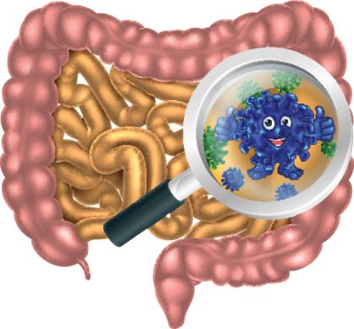
Jeigu žarnynas dirba puikiai,
sveikata irgi bus puiki!
Jūs pilni energijos, atrodote gražiai ir jaučiatės jauni!
Notes:
Kaip matome – žarnynas yra sveikatos veidrodis. Jeigu jis dirba kaip laikrodis, žmogus turi gerą imunitetą ir serga retai.
Jis enenergingas, patenkintas gyvenimu, lengvai atsikelia (tiek nuo kėdės, tiek ir iš lovos), yra lieknas ir puikiai atrodo!
Todėl neatsitiktinai mūsų dienomis būtent sveika žarnyno būklė yra medicinos srities mokslininkų ir sveikos mitybos specialistų dėmesio centre.

Slide 11

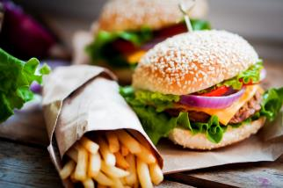


Žarnyno veiklos sutrikimų ir
organizmo sveikatos pablogėjimo priežastys
Vaistų vartojimas
Stresas
Nesubalansuota mityba
Per mažai judėjimo
Notes:
Deja, šiandien labai daug žmonių turi problemų su žarnynu.
Kiekvieno iš mūsų gyvenimą nuolat lydi faktoriai, provokuojantys šio itin svarbaus organo darbo sutrikimus.
Nesubalansuota mityba (nepakankamas kiekis ląstelienos, gyvų raugintų pieno produktų, fermentuoto maisto trūkumas; rafinuotų, mažos maistinės vertės, daug cukraus turinčių produktų perteklius).
Įpročio kasdien gerti vandenį neturėjimas (per parą reikia tolygiai išgerti apie 1,5–2 l vandens). Trūkstant vandens blogėja peristaltika ir „atliekos“ negali laisvai judėti žarnynu. Todėl prasideda vidurių užkietėjimas, toksinai laiku nepašalinami iš organizmo.
Stresinės būsenos. Padidintas nerimo lygis, kaip mano specialistai, gali sukelti dirglaus žarnyno sindromą. Taip pat stresai išbalansuoja mikrobiomą.
Medikamentų vartojimas. Antibiotikai užmuša ne tik blogąsias, bet ir gerąsias bakterijas, labai dažnai sukelia ne tik žarnyno (viduriavimą ir kt.), bet ir viso virškinamojo trakto veiklos sutrikimus.
Judėjimo trūkumas (sėdimas darbas, įpročio sportuoti ar kitaip aktyviai judėti nebuvimas) sumažina pilvo preso raumenų tonusą ir, kaip to pasekmė, susilpnėja žarnyno tonusas ir peristaltika. Žmonės, kurie didžiąją dienos dalį praleidžia sėdėdami, nuo viduriavimų kenčia 2–3 kartus dažniau, nei tie, kurie yra fiziškai aktyvūs.

Slide 12

Kaip išspręsti
šią problemą?
Notes:
Jeigu žmogus ir bandė kaip nors taisyti situaciją ir spręsti problemą, tai dažniausiai naudojo trumpalaikius ir fragmentinius veiksmus.
Tai, pavyzdžiui, galėjo būti probiotikų vartojimas po to, kai jam teko gydytis antibiotikais, arba fermentų vartojimas po žarnyno infekcijos.
Tačiau tokių veiksmų nepakanka, jie suteikia tik laikiną palengvėjimą, bet problemos išspręsti iš esmės nepadeda.

Slide 13




Kompleksinė programa –
subalansuota valomųjų,
sveiką mikrobiomą atkuriančių, nutrientų deficitą pašalinančių produktų kombinacija.
Ekspress metodas
Bandymas spręsti problemą naudojant „stebuklingą“ priemonę („slapta“ technologija ar egzotiškas produktas).
Žadamas greitas ir lengvai gaunamas rezultatas, nėra mitybos rekomendacijų.
Notes:
Jeigu mes norime būti sveiki ir turėti stiprų imunitetą, reikia žarnyno problemas spręsti kompleksiškai. Organizmas – tai vieninga sistema, kurioje visi gyvybiniai procesai yra susiję tarpusavyje ir vienas nuo kito priklausomi.
Žarnynas, kaip pagrindinis maitinantis organas, yra pirmasis eilėje, kurio gera būkle reikia pasirūpinti. Juk nuo jo tikslaus darbo priklauso kiekvienos ląstelės sveikata – ji kasdien turi gauti tam tikrą rinkinį maistinių medžiagų (nutrientų) tam, kad galėtų teisingai atlikti savo funkcijas.
Todėl:
Teikite pirmenybę kompleksinėms programoms, kurias sukuria pasitikėjimą užsitarnavusios kompanijos. Venkite „stebuklingų tablečių“, kurios neva gali per trumpą laiką pašalinti metų metus trukusių gastronominių piktnaudžiavimų, intoksikacijos ir kitų žalojančių faktorių negatyvias pasekmes. Stebuklų nebūna.
Prisiminkite, kad efektyvus ir saugus virškinamojo trakto sveikatinimas reikalauja laiko, mažiausias laikotarpis – daugiau kaip savaitė. Organizmas – sistema, turinti sudėtingą struktūrą, ir jo darbo pertvarkyti per porą dienų yra neįmanoma. Būtina ne tik pašalinti tai, kas per daug ir yra kenksminga (paprastai didžioji dalis detox programų akcentuoja tik šį momentą), bet ir atstatyti trūkstamas medžiagas (nutrientus), normalizuoti žarnyno mikrobiomo būklę.
Labai svarbu, kad programoje būtų įtrauktos ir mitybos rekomendacijos. Jeigu gamintojas tvirtina, kad naudodami jo produktą jūs galėsite sunormalizuoti virškinimą (o tuo pačiu ir išsivalyti, ir sulieknėti) nieko nekeisdami savo įprastame racione, juo pasitikėti neverta. Paprastai stebuklingos priemonės savybės priskiriamos egzotiškam, retam ir sunkiai gaunamam produktui su gražia legenda arba atvirkščiai – siūlomas „slaptas mokslinis atradimas“, anksčiau prieinamas tik išrinktiesiems. Tai sužadina pirkėjo vaizduotę ir neva pateisina padidintą kainą.

Slide 14

Tikslinė programa
SVEIKAS ŽARNYNAS
Targeted Program Healthy Gut
Notes:
Tai pirmoji tikslinė Coral Club programa, kuri praktiškai realizuoja kompleksinį požiūrį į sveikatinimą. Į ją įeina produktai, kurie sistemiškai ir palaipsniui sugrąžina žarnyną ir visus virškinimo sistemos organus į sveiką būklę, kad virškinimo ir maistinių medžiagų įsisavinimo procesai galėtų vykti teisingai.
Tai patogu: visų būtinų produktų reikiamas kiekis yra supakuotas į plokšteles, o jos savo ruožtu suskirstytos į atskiras dėžutes pagal vartojimo etapus. Kartu pridedamos rekomendacijos, kaip tuos produktus vartoti ir kaip maitintis programos metu.
Tai gatavas sprendimas vienoje dėžutėje, kuris neturi analogų rinkoje.

Slide 15

TP „SVEIKAS ŽARNYNAS“ PADEDA:
Sureguliuoti žarnyno darbą
Sustiprinti imunitetą
Normalizuoti medžiagų apykaitą
Pagerinti savijautą ir išvaizdą
Notes:
Tikslinė programa „Sveikas žarnynas“ padeda:
Sureguliuoti žarnyno – svarbiausio organo, nuo kurio priklauso visų organizmo sistemų funkcionavimas, – darbą;
Sustiprinti imunitetą, padidinti atsparumą infekcijoms, taip pat ir virusinėms;
Sureguliuoti medžiagų apykaitą (metabolizmą);
Pagerinti savijautą ir išvaizdą.

Slide 16
PROGRAMĄ SUDARO TRYS
VIENAS PASKUI KITĄ EINANTYS ETAPAI:
ŠVELNUS VALYMAS (1–10 DIENA)
DARBO NORMALIZAVIMAS (11–20 DIENA)
ATSTATYMAS (21–30 DIENA)
Notes:
TP „Sveikas žarnynas“ – tai Kompanijos 20-ties metų patirties ir sudėtingo bendro darbo su specialistais nutriciologais rezultatais.
Mes nežadame „stebuklingo efekto“ per savaitgalį.
Programa „Sveikas žarnynas“ – tai tam tikrą laikotarpį trunkantis procesas, kurio metu vyksta laipsniškas, nuoseklus ir tausojantis žarnyno sveikatos atstatymas.
Programa trunka 30 dienų, ji sudaryta iš trijų etapų po 10 dienų.

Slide 17







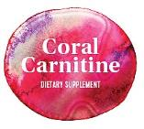


1 etapas: ŠVELNUS VALYMAS
Organizmas saugiai ir švelniai išsilaisvina nuo susikaupusių gyvybinės veiklos produktų, toksinų, parazitų (helmintų). Valosi kepenys, tulžies pūslė, inkstai.
Notes:
Pirmame etape švelniai valomas žarnynas. Organimas išsilaisvina nuo toksinių medžiagų ir kai kurių parazitų (helmintų). Aktyvinamas tulžies išsiskyrimas, drenažinė inkstų veikla.
Pirmame etape naudojami šie produktai:
Super-Flora (padeda augti gerosioms bakterijoms ir palaikyti žarnyno mikrobiomo sveikatą)
2) Zaferan (stimuliuoja tulžies gamybą ir nutekėjimą, gerina virškinimą, padeda sumažinti cholesterolio kiekį).
3) Juodojo riešutmedžio lapai (pasižymi antiparazitiniu ir švelniu laisvinamuoju poveikiu, padeda atkurti žarnyno gleivinės sveikatą, sumažinti cholesterolio kiekį).
4) Papaya (padeda skaidyti baltymus, aktyvina žarnyno darbą, mažina gleivinių dirglumą ir greitina jų atsistatymą).
5) Coral Alfa (liucerna) (valo žarnyno mikrogaurelius ir tuo pačiu metu yra mineralų, aminorūgščių ir vitaminų šaltinis).
6) Coral Lecithin (būtinas pažeistų ląstelių atstatymui ir atsinaujinimui, tarp jų ir limfocitams bei makrofagams – imuninės sistemos ląstelėms, taip pat kepenų ląstelėms).
7) Coral Burdock Root (varnalėša) (dalyvauja inkstų, kepenų, tulžies pūslės detoksikacijoje).
8) Caskara Sagrada (amerikinis šaltekšnis) (švelniai veikianti laisvinamoji priemonė, kuri padeda sureguliuoti tuštinimąsi).
9) Coral Carnitine (pagreitina riebalų skaidymą ir energijos (kuri reikalinga dideliam gyvybiniam aktyvumui) iš jų gavimą; taip pat padeda pašalinti iš organizmo toksinius junginius ir taip užkirsti kelią jų kaupimuisi).

Slide 18
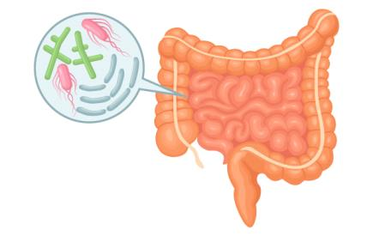


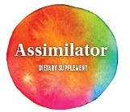


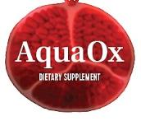
2 etapas : NORMALIZAVIMAS
Palaipsniui atsistatinėja žarnyno mikrobiomo pusiausvyra.
Gerėja virškinimas ir nutrientų įsisavinmas.
Aktyvinama sekrecinė žarnyno funkcija.
Notes:
2 etapas – DARBO NORMALIZAVIMAS.
Šio etapo užduotis – sugrąžinti žarnyno mikrobiomą į normalią būklę, kurioje įvairių grupių mikroorganizmai yra pusiausvyroje ir reguliuoja, palaiko teisingą vienas kito augimą.
Tuo tikslu į 2-ą etapą yra įtraukti produktai, padedantys atkurti reikiamą gerųjų bakterijų skaičių, taip pat tie produktai, kurie optimizuoja virškinimą ir reguliuoja fermentų sintezę.
Tai labai svarbus sveikatinimo proceso etapas, nuo kurio priklauso maistinių medžiagų žarnyne įsisavinimas ir energijos gamyba.
PRODUKTAI, NAUDOJAMI ANTRAME ETAPE:
Super-Flora
Zaferan
Coral Lecithin
Assimilator (augalinės kilmės fermentų kompleksas; gerina virškinimą ir maistinių medžiagų įsisavinimą. Vitaminai А ir D padeda atsistatyti virškinamojo trakto gleivinėms, vitaminas D reguliuoja virškinimo fermentų ir hormonų sintezę).
Coral Artichoke (jo sudėtyje – geriausi iš hepatoprotektorių; gerina kepenų ir tulžies latakų sveikatą).
6) Coral Маgnesium (normalizuoja žarnyno peristaltiką, tulžies pūslės ir šlapimo pūslės būklę, gerina maisto medžiagų, vitaminų ir mineralų įsisavinimą, aktyvina energijos gamybą).
7) АquaOx (augaliniai ekstraktai-antiksidantai gerina kraujagyslių būklę, reguliuoja cholesterolio lygį, palaiko bendrą organizmo tonusą).

Slide 19
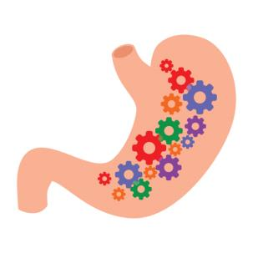









3 etapas : ATSTATYMAS
Normalizuojasi virškinimo funkcija.
Atsistato žarnyno mikrobiomo pusiausvyra.
Optimizuojamas vitaminų ir mineralų balansas
Normalizuojasi medžiagų apykaitos procesai.
Notes:
3 etapas – ATSTATYMAS.
Šiame etape susinormalizuoja virškinimo funkcijos. Toliau atsistatinėja naudingųjų bakterijų populiacija, kuri taip pat dalyvauja maisto skaidyme. Su tikslu padidinti gerųjų bakterijų skaičių ir duoti joms reikiamo maisto į programą yra įtraukti produktai, turintys daug maistinių skaidulų.
Fermentai padeda kokybiškai suvirškinti maistą ir įsisavinti maistines medžagas.
Organizmas gauna svarbių vitaminų ir mineralų.
Aminorūgštys atstato baltymų apykaitą.
Antioksidantai saugo virškinimo sistemos audinius ir padeda jiems greičiau regeneruotis.
PRODUKTAI, NAUDOJAMI TREČIAME ETAPE:
Super-Flora
Papaya
Coral Alfa
Coral Маgnesium
Zaferan
Coral Таurine – „universali“ aminorūgštis, gyvybiškai svarbi normaliam organizmo funkcionavimui. Gerina magnio įsisavinimą. Pasižymi antioksidantinėmis savybėmis. Padeda detosikuotis kepenims ir normalizuoti tulžies išsiskyrimą, o tai taip pat gerina virškinimą.
7) Omega 3/60 – polinesočiosios riebalų rūgštys būtinos praktiškai visų organų ir sistemų normaliai veiklai, tarp jų ir virškinimo sistemai. Tyrėjai iš Notingemo universiteto Medicinos mokyklos ir Karališkojo koledžo Londone įrodė, kad PNRR teigiamai veikia žarnyno mikrobiomo biologinę įvairovę.
8) MSM – sieros šaltinis. Sieros organizme su amžiumi vis mažėja. Tuo tarpu siera yra būtina nuolatiniam gleivinės ląstelių atsinaujinimui, juk jų regeneracijos greitis siekia 1 mln. ląstelių per min.
9) Spirulina – lengvai įsisavinamų aminorūgščių (kurios, be visa ko, reikalingos ir virškinimo fermentų sintezei) šaltinis.

Slide 20
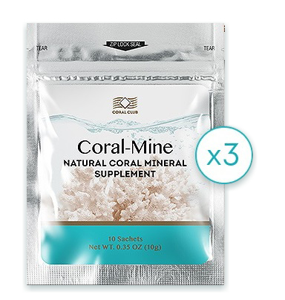

KOKYBIŠKAS VANDUO – VALYMOSI PAGRINDAS
MINERALINĖ KOMPOZICIJA CORAL-MINE
VISOS PROGRAMOS METU SUTEIKS JUMS GALIMYBĘ GERTI AUKŠTOS KOKYBĖS VANDENĮ
Notes:
Vanduo – vienas iš svarbiausių visų trijų programos „Sveikas žarnynas“ etapų komponentų.
Jis būtinas vandens ir druskų apykaitos normalizavimui, rūgščių ir šarmų pusiausvyros palaikymui, virškinamojo trakto normaliam darbui.
Vanduo iš krano – ne pats geriausias variantas. Puikus pasirinkimas norintiems pagerinti bet kokio švaraus, negazuoto vandens kokybę, yra naudoti mineralinę kompoziciją Coral-Mine.
Programos metu kasdien reikia išgerti ne mažiau kaip 1,5 l vandens su Coral-Mine. Jį reikia gerti pusvalandį prieš valgį ir praėjus 1,5–2 val. po valgio.

Slide 21
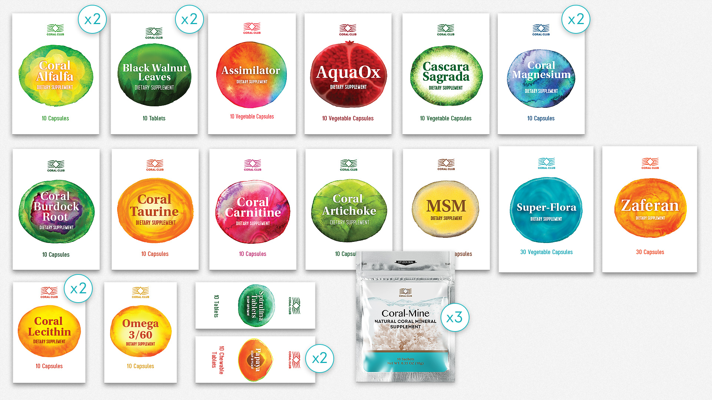
Į PROGRAMĄ „SVEIKAS ŽARNYNAS“ ĮEINA 18 CORAL CLUB PRODUKTŲ
Notes:
Kaip matote, į „Sveiko žarnyno“ programą įeina 18 Coral Club produktų.
Atkreipkite dėmesį: norėdami įsigyti jų atskirai, turėtumėte mokėti daug brangiau!
Programa „Sveikas žarnynas“ dar ir apsimoka!

Slide 22

VISKAS ĮSKAIČIUOTA
18
3 ETAPAI
PNRR
11
AUGALINIŲ KOMPONENTŲ
produktų
karnitinas
30
vitaminai
probiotikai
dienų
mineralai
lecitinas
taurinas
8 fermentai
Notes:
Viskas, kas būtina, įskaičiuota.
18-je produktų yra daugybė naudingų biologiškai aktyvių medžiagų: sveikatai palaikyti svarbūs vitaminai ir mineralai, 8 fermentai, 11 augalinių komponentų, PNRR, karnitinas, taurinas, probiotikai ir inulinas.
Ir visi jie veikia sinergiškai, harmoningai papildydami ir sustiprindami vienas kito poveikį!
Tačiau, nors į programą įeina labai daug komponentų, ji yra patogi naudoti – tiesiog darykite, kas parašyta instrukcijoje, laikykitės paprastų mitybos rekomendacijų ir kasdien išgerkite reikiamą kiekį vandens!

Slide 23
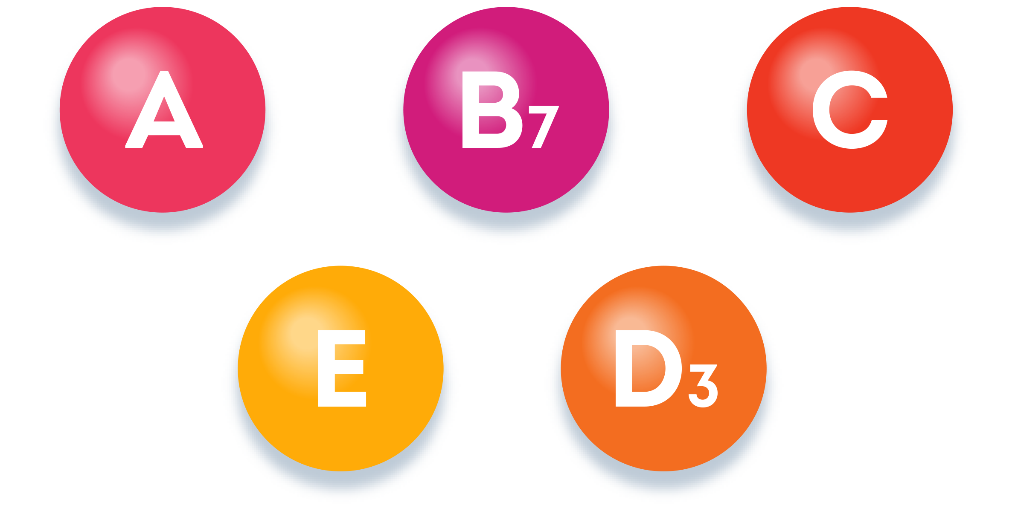
GYVYBIŠKAI SVARBŪS VITAMINAI
Notes:
Biotinas, vitaminai С, Е, А ir D₃
Vitaminas В7 (biotinas) dažnai vadinamas grožio vitaminu, nes jis svarbus sveikai odos, plaukų, nagų būklei palaikyti.
Vitaminas D₃ dalyvauja mineralų apykaitos reguliavime, nuo jo priklauso kaulų tvirtumas, gera laikysena, dantų būklė. Pakankamas vitamino D kiekis reikalingas gerai imuninės sveikatos būklei palaikyti.
Vitaminai А, С ir Е – stiprūs antioksidantai, didina organizmo gynybines galias, gerina medžiagų apykaitą, lėtina senėjimo procesus.
Vitaminų trūkumas atsiranda esant nesubalansuotai mitybai, rūkant, vartojant alkoholį, kavą, energetinius gėrimus, vartojant kai kuriuos vaistus, reguliariai patiriant stresą, intensyviai protiškai ar fiziškai dirbant, gyvenant nepalankiose ekologinėse sąlygose.

Slide 24
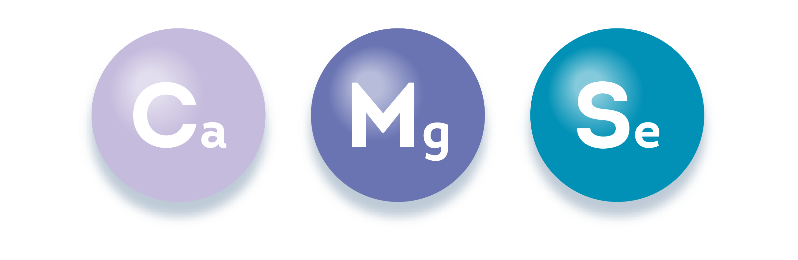
KALCIS, MAGNIS, SIERA
Notes:
Mineralai, įeinantys į programą:
kalcis svarbus tvirtiems kaulams ir sveikiems sąnariams
siera odos, plaukų, nagų gerai būklei, gleivinių regeneracijai
magnis padeda atlaikyti stresą, neleidžia atsirasti traukuliams, galvos skausmui, apsaugo nuo širdies ritmo sutrikimo.

Slide 25
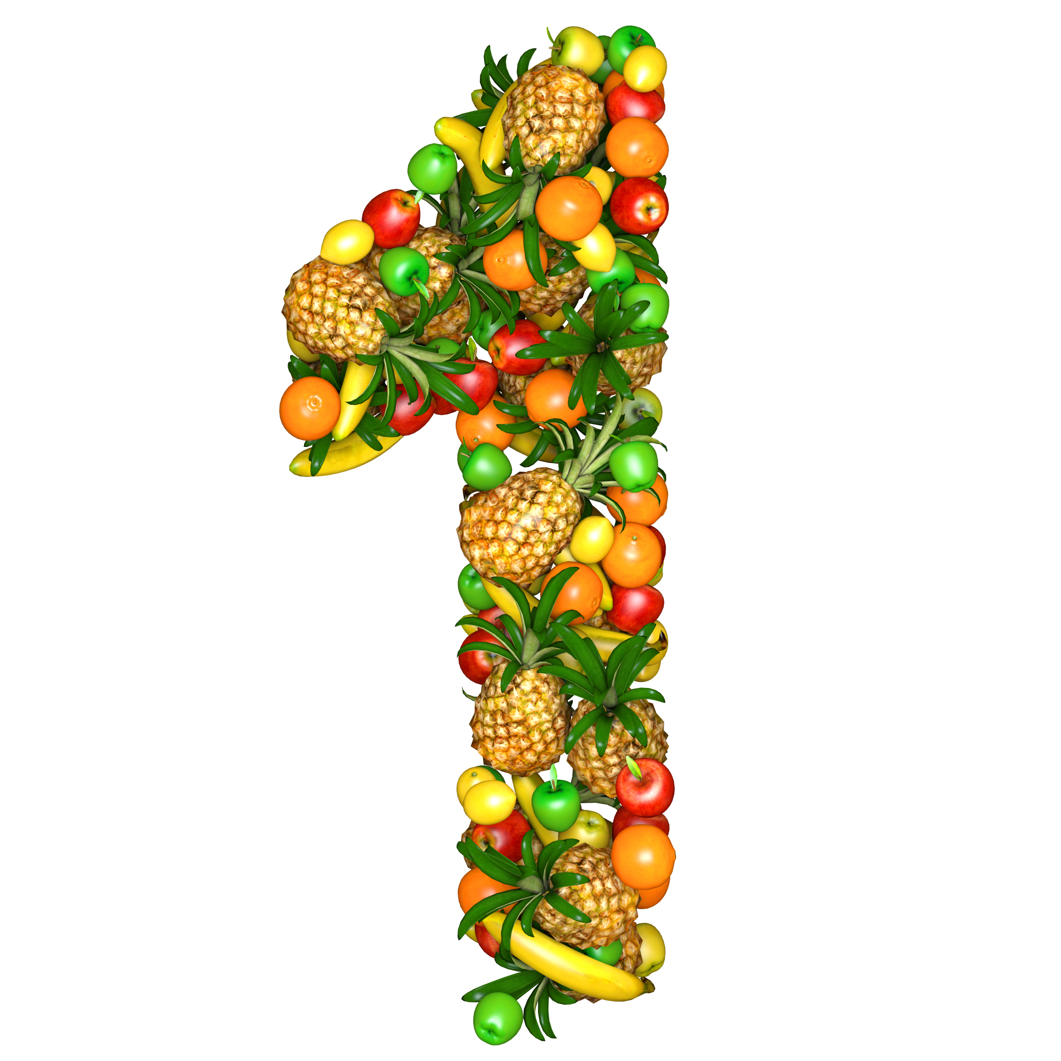
AUGALINIŲ KOMPONENTŲ, TARP JŲ:
JUODASIS RIEŠUTMEDIS, SPIRULINA, LIUCERNA, ALIEJINĖ KOPŪSTPALMĖ, VARNALĖŠA, CIBERŽOLĖ, PAPAJA
Notes:
11 augalinių komponentų, kurie yra naudingi virškinimo sistemai, geram jos darbui.
Juodasis riešutmedis kovoja su helmintais.
Ciberžolė padeda kontroliuoti svorį ir normalizuoti medžiagų apykaitą.
Varnalėša – žinomas detoksikantas.
Papajos – fermentų, padedančių suvirškinti ir geriau įsisavinti maistą, šaltinis.
Liucerna turtinga vitaminų, mineralų ir chlorofilo.
Spirulina (vingrūnės) – vertingų aminorūgščių, mineralų ir vitaminų, tarp jų ir B12, šaltinis.
Amerikinis šaltekšnis – švelniai ir saugiai laisvina vidurius.
Granatai gerina kraujodarą, didina organizmo atsparumą infekcijoms, tarp jų ir virusinėms.
Aliejinių kopūstpalmių vaisiai (asai) – galingas antioksidantas, populiarus šiuolaikinių grožio ir lieknumo priemonių komponentas.
Rozmarinas stimuliuoja skrandžio sulčių išsiskyrimą, gerina virškinimą.
Kakava mažina skrandžio opų atsiradimo tikimybę, saugo jo sieneles nuo sudirginimo.

Slide 26

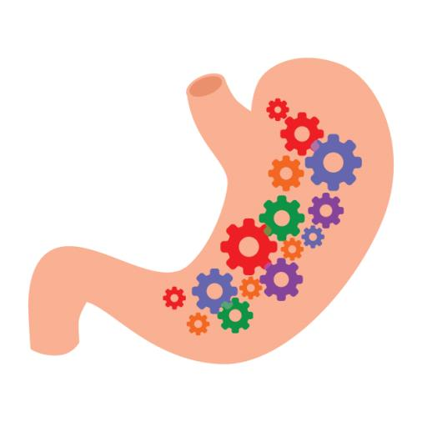

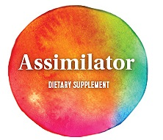
8 FERMENTAI:
PROTEAZĖ, AMILAZĖ, LAKTAZĖ, CELIULAZĖ, MALTAZĖ, LIPAZĖ, PAPAINAS, BROMELAINAS
Notes:
8 VIRŠKINAMIEJI FERMENTAI (ENZIMAI)
Fermentai greitina virškinimo procesą, padeda suskaidyti baltymus, riebalus ir angliavandenius, taip pat neutralizuoja kenksmingas medžiagas.
Laktazė gerina pieno produktų virškinimą skaidydama laktozę (pieno cukrų).
Celiulazė – padeda suskaidyti celiuliozę (palengvina ląstelienos įsisavinimą).
Maltazė dalyvauja cukrų skaidyme.
Papainas – augalinis fermentas, gaunamas iš papajų. Jis padeda suskaidyti baltymus iki peptidų ir aminorūgščių.
Bromelainas – augalinis fermentas, esantis ananasuose; greitina baltymų virškinimą.

Slide 27

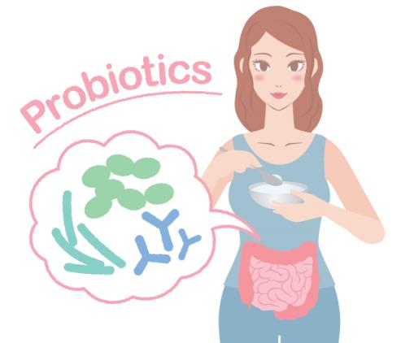
PARAMA GEROSIOMS BAKTERIJOMS:
PIENO RŪGŠTIES BAKTERIJOS, BIFIDOBAKTERIJOS, INULINAS
Notes:
Produktai su probiotikais ir inulinu didina gerųjų bakterijų skaičių mikrobiome ir gerina jų augimo sąlygas. Inulinas yra tirpios skaidulos, kurios labai reikalingos ir svarbios, nes yra gerųjų bakterijų maistas.

Slide 28




TAIP PAT :
KARNITINAS, TAURINAS, LECITINAS, PNRR OMEGA-3
Notes:
Taip pat į šios TP sudėtį įeina:
karnitinas – padeda deginti riebalus ir gauti iš jų energiją, dalyvauja toksinų šalinime, didina atsparumą stresams
taurinas – gerina tulžies išsiskyrimą ir neleidžia susidaryti akmenims tulžies pūslėje
lecitinas – lengvina riebalų skaidymą plonojoje žarnoje ir jų įsisavinimą
PNRR omega-3 – teigiamai veikia žarnyno mikrobiomo sudėtį, didindamos bakterijų, mažinančių uždegimą ir nutukimo riziką, skaičių.

Slide 29
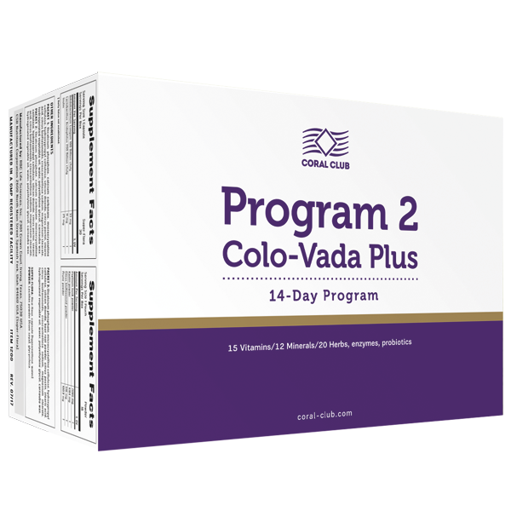
Puikiai dera su programa 2 Colo-Vada Plus!
Notes:
Programą „Sveikas žarnynas“ galima rekomenduoti tiems, kas praėjo (ar kurie dabar vartoja) programą Colo-Vada. Tai pagerins Colo-Vados efektą, padės organizmui dar labiau sustiprėti, sveikatinimo rezultatas bus daug stabilesnis, nei vien tik nuo Colo-Vados!

Slide 30

4 priežastys įsigyti
TP „Sveikas žarnynas“
Kokybiškas ir efektyvus
svarbiausios problemos sprendimas
Patogu naudoti:
optimalios dozės, mitybos rekomendacijos
Aktyviųjų komponentų sinergija:
vitaminai, fermentai, probiotikai,
skaidulos, aminorūgštys ir kt.
Apsimoka: kartu – pigiau!

Slide 31

Imuniteto palaikymas
Viskas įskaičiuota
Sisteminis požiūris
Kompleksinis poveikis
Lengva
naudoti
CORAL-CLUB.COM

Slide 32

Puikus naujo distributoriaus
startas!
TP „Sveikas žarnynas“ –
puiki karjeros pradžia, suteikianti galimybę tolimesniam augimui.
CORAL-CLUB.COM
Notes:
TP kryptingumas ir tai, kad ją patogu vartoti, daro programą puikiu pardavimų ir naujų KN pritraukimo instrumentu.
Net pradedantis Coral Club distributorius galės lengvai ir savarankiškai praeiti šią programą ir papasakoti apie ją savo pažįstamiems.
O tai reiškia, kad jo struktūroje atsiras naujų vartotojų ir klientų, padidės jo prekių apyvarta ir jo kaip distributoriaus augimas Kompanijoje.
Kiekvienas, kuris praeis šią programą, turės puikų šansą išbandyti iškart net 18 Coral Club produktų!

